Slide 1
ECMAScript 6
— 下一代JavaScript标准

Slide 2
摘要
ECMAScript6(ES6)
ES6简介
模板字符串
Let 和 Const操作符、变量的解构赋值
函数扩展、箭头函数
Class的定义和继承
异步 Promise、ES7的async和await
Modules 模块
React环境搭建，ES6实战场景

Slide 3
ECMAScript6简介
ECMA：国际标准化组织
ES6 第一个版本在2015年6月发布，ES6包括ES2015、ES2016，2017年6月发布 ES2017 标准。
ECMAScript 和 JavaScript 的关系
前者是后者的规格，后者是前者的一种实现（另外的 ECMAScript 实现还有 Jscript 和 ActionScript等）
Javascript = ECMAScript + DOM + BOM，其中DOM指文档对象模型，BOM指浏览器对象模型（可以这样理解）
http://es6.ruanyifeng.com

Slide 4
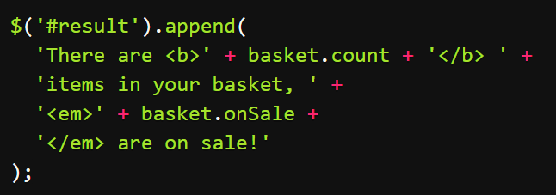
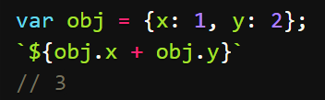
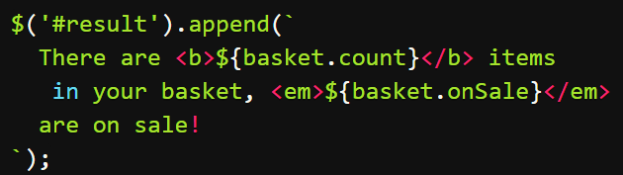
模板字符串
用反引号（`）标识
变量名写在${}之中
大括号内部可以放入任意的JavaScript表达式，可以进行运算，以及引用对象属性。

Slide 5
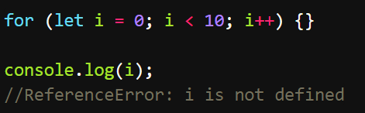
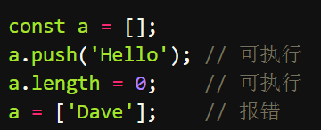
Let 和 Const操作符
ES6新增了let命令，用来声明变量。它的用法类似于var，但是所声明的变量，只在let命令所在的代码块内有效。
let所声明的变量一定要在声明后使用，否则报错。
const声明一个只读的常量。一旦声明，常量的值就不能改变。
const实际上保证的，并不是变量的值不得改动，而是变量指向的那个内存地址不得改动。对于简单类型的数据（数值、字符串、布尔值），值就保存在变量指向的那个内存地址，因此等同于常量。
但对于复合类型的数据（主要是对象和数组），变量指向的内存地址，保存的只是一个指针。const仅表示这个变量不能被再将赋值，但并不表示变量是对象、数组时其内容不能改变。

Slide 6
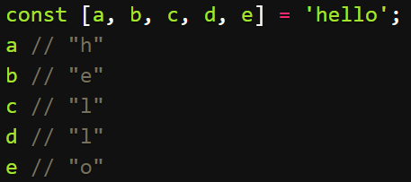
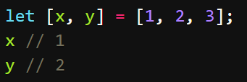
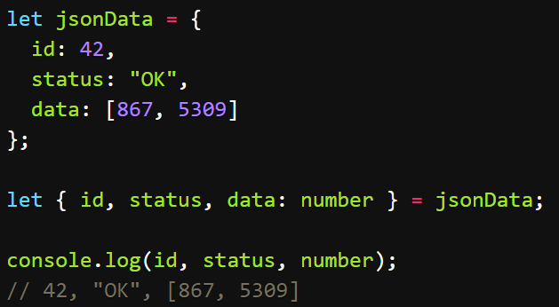
变量的解构赋值
数组的元素是按次序排列的，变量的取值由它的位置决定。
对象的属性没有次序，变量必须与属性同名，才能取到正确的值。

Slide 7
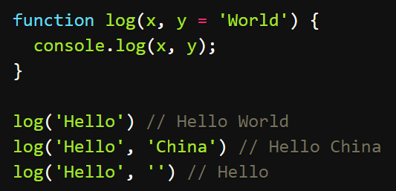
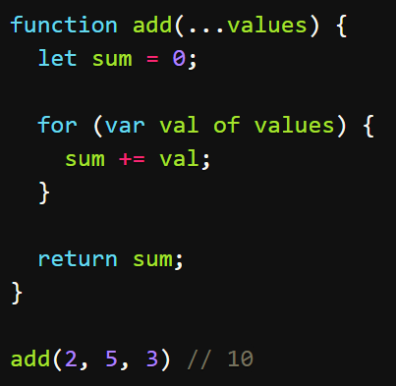
函数扩展
ES6 允许为函数的参数设置默认值，即直接写在参数定义的后面。
ES6 引入 rest 参数（形式为“...变量名”），用于获取函数的多余参数，这样就不需要使用arguments对象了。rest 参数搭配的变量是一个数组，该变量将多余的参数放入数组中。

Slide 8
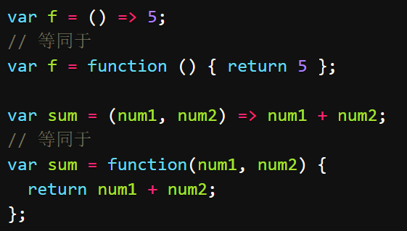
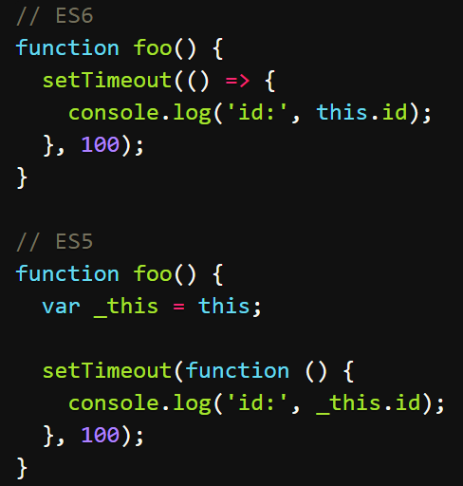
Arrows（箭头函数）
箭头函数的一个用处是简化回调函数
箭头函数里面根本没有自己的this，而是引用外层的this利用构造函数(类)继承的方式

Slide 9
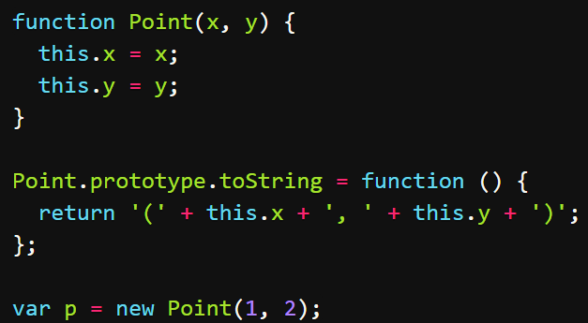
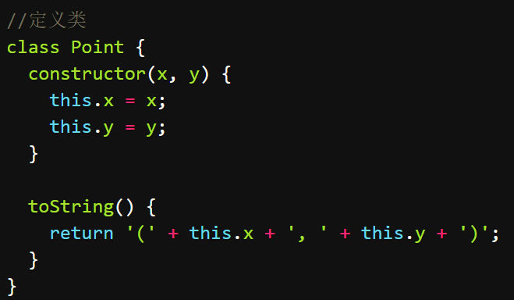
Class的定义
constructor方法是类的默认方法，通过new命令生成对象实例时，自动调用该方法。一个类必须有constructor方法，如果没有显式定义，一个空的constructor方法会被默认添加。

Slide 10
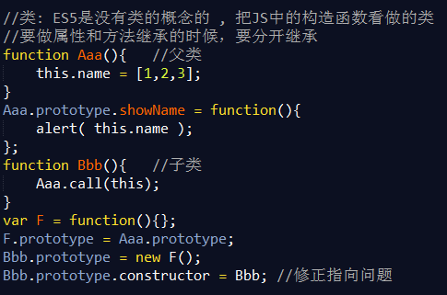
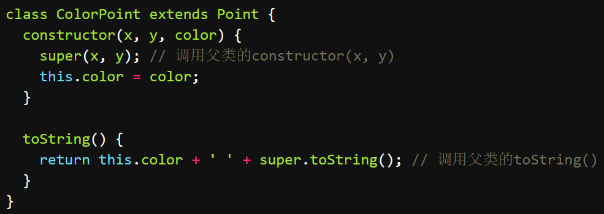
Class的继承
通过extends关键字实现继承。
子类必须在constructor方法中调用super方法。

Slide 11
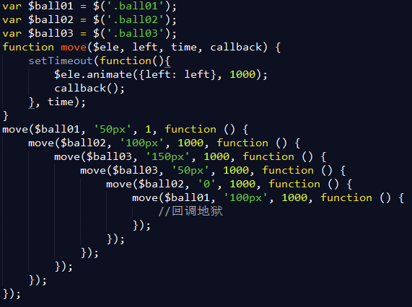
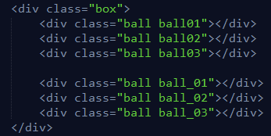
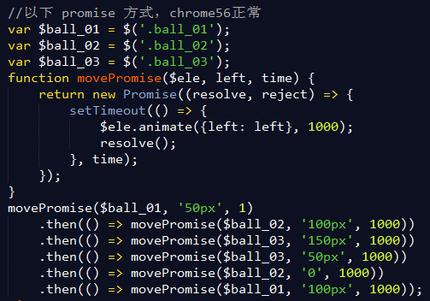
异步 Promise

Slide 12
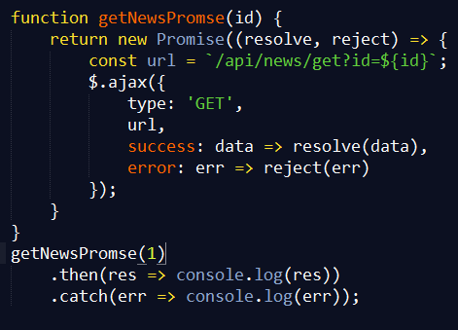
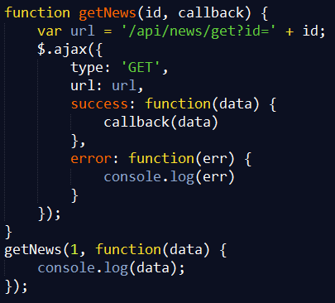
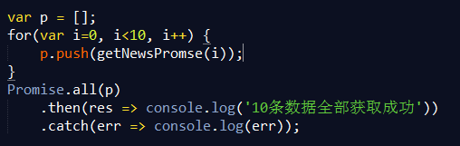
异步 Promise

Slide 13
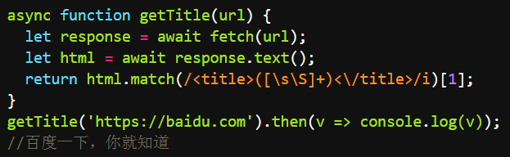
ES7的async和await
async表示函数里有异步操作，await表示紧跟在后面的表达式需要等待结果。
async函数返回一个 Promise 对象。
async函数内部return语句返回的值，会成为then方法回调函数的参数。

Slide 14
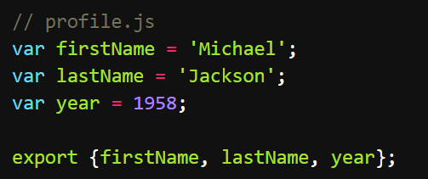
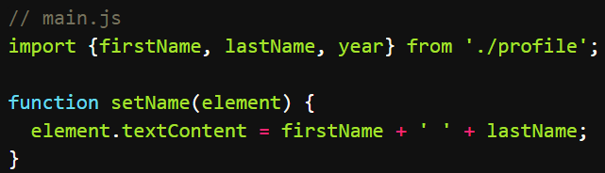
Modules 模块
模块功能主要由两个命令构成：export和import。export命令用于规定模块的对外接口，import命令用于输入其他模块提供的功能。

Slide 15
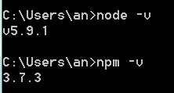
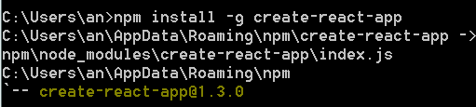
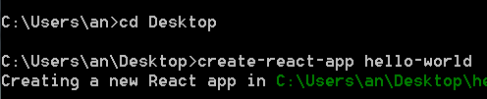

React环境搭建
安装新版本node.js
https://nodejs.org/en/ 下载安装
命令行输入node –v和npm –v查看是否成功安装
安装create-react-app
命令行npm install -g create-react-app
初始化项目，并安装依赖
选择合适目录，比如桌面，命令行输入cd Desktop
命令行输入create-react-app hello-world
启动项目
命令行cd hello-world
命令行npm start
http://localhost:3000

Slide 16
React代码讲解

Slide 17
注意事项
1、ES6都要转化成ES5，才能在主流浏览器使用。
react，angular2，vue2 等热门主流框架，默认就是ES6语法，按官方文档搭建项目，就自动做好兼容，转化成ES5。
2、如果你的项目还要兼容IE8、IE9那就最好不要ES6。
3、以前的旧项目维护，不要使用ES6。
4、如果是个新项目，并且是移动端单页面应用，建议用ES6。
网络原因无法安装react环境(家里)：
命令行安装cnpm，切换npm为国内镜像
npm install cnpm -g --registry=https://registry.npm.taobao.org
注：cnpm跟npm用法完全一致，只是在执行命令时将npm改为cnpm
网络原因无法安装react环境(南航)：
1、在家电脑上安装好开发环境。
2、复制家里电脑上的项目所有文件。
3、复制家里电脑上的c:\Users\QQQQQQQQQ\AppData\Roaming\npm整个目录。
4、粘贴到南航电脑上相应目录。

Slide 18
调查
下一期前端培训课题，哪一项是你最感兴趣？
Angular2入门
React native开发APP
Node.js后端
Css3动画

Slide 19
谢谢！
QQ 93682031
源码 https://github.com/weianzi/ES6

